Slide 1

Vida Matijoškaitė, Lietuvos nacionalinė Martyno Mažvydo biblioteka 2025-04-08
ISBN kodai leidyboje: gairės vadovėlių leidėjams

Slide 2







Tarptautiniai standartiniai kodai
ISBN (angl. International Standard Book Number – tarptautinis standartinis knygos numeris) – tai unikalus skaitmeninis knygos identifikatorius. Jis naudojamas leidėjų, knygų pardavėjų ir bibliotekų, kad galėtų efektyviai identifikuoti, rasti ir valdyti knygų informaciją.

Slide 3
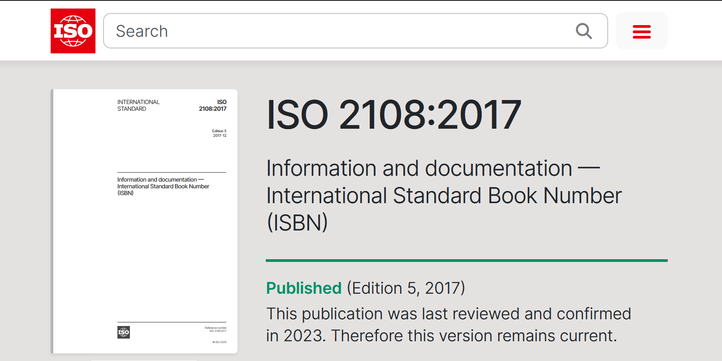
ISBN istorija
1966 m. Berlyne vykusioje Trečiojoje tarptautinėje knygų rinkos tyrimų ir knygų prekybos racionalizavimo konferencijoje pirmą kartą buvo iškelta būtinybė sukurti tarptautinę knygų numeravimo sistemą;
1967 m. „J. Whitaker & Sons, Ltd.“ pristatė 9 skaitmenų standartinį knygų numerį (angl. Standard Book Number – SBN);
1968 m. R. R. Bowker sukūrė panašią sistemą JAV;
1970 m. ISO paskelbė ISO 2108 standartą, kuriuo buvo sukurtas 10 skaitmenų tarptautinis standartinis knygos numeris (ISBN).

Slide 4
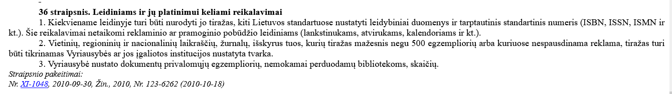
Lietuvoje ISBN reglamentuoja
Lietuvoje tarptautinio standartinio knygos numerio (ISBN) naudojimą reglamentuoja du pagrindiniai dokumentai:
Lietuvos Respublikos visuomenės informavimo įstatymo 36 straipsnis.
Tarptautinis standartas LST ISO 2108:2018 („Informacija ir dokumentavimas. Tarptautinis standartinis knygos numeris (ISBN)“) [tapatus ISO 2108:2017].
Papildoma informacija „ISBN vartotojų žinynas“ (7-asis leidimas).

Slide 5
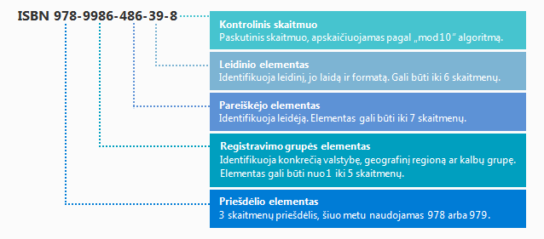
ISBN struktūra ir sudėtis
Registravimo grupės elementai, identifikuojantys Lietuvą: 609, 9955, 9986.
Išimtis kelios leidyklos, kurių registravimo grupės elementas – 5, reiškiantis buvusį istorinį regioną.

Slide 6
ISBN suteikiamas
spausdintiniems monografiniams leidiniams (knygoms);
leidiniams Brailio raštu;
garsinėms knygoms;
elektroniniams leidiniams fizinėse laikmenose (kompaktiniuose diskuose, USB atmintinėse ir kt.);
internetiniams elektroniniams leidiniams;
švietėjiškai ir mokomajai programinei įrangai, kurių pagrindą sudaro tekstas;
žemėlapiams ir atlasams;

Slide 7
ISBN suteikiamas
atskirai pataisytai ar papildytai monografinio leidinio laidai;
skirtingomis kalbomis išleidžiamam monografiniam leidiniui;
skirtingiems to paties leidinio pavidalams (pvz., kietais ar minkštais viršeliais, aklųjų raštu, garsinei knygai);
kiekvienam išleistam ir atskirai prieinamam skirtingam elektroninio leidinio formatui (pdf, epub, mobi ir pan.);
kiekvienam leidiniui, kurio buvo pakeista bet kuri dalis ar dalys, antraštė ar leidėjas;
daugiatomiams leidiniams suteikiamas bendras ISBN kodas visam tomų rinkiniui ir, jeigu atskiri rinkinio tomai prieinami atskirai, – atskiras ISBN kodas kiekvienam tomui.

Slide 8
ISBN nesuteikiamas
serialiniams leidiniams;
natų leidiniams;
laikino naudojimo leidiniams (reklaminiai leidiniai, kalendoriai be tekstinio turinio, atvirukai, spalvinimo knygelės be teksto);
disertacijoms ir jų santraukoms;
meno leidiniams be antraštinio lapo ir teksto;
asmeniniams dokumentams;
žaidimams;

Slide 9
ISBN nesuteikiamas
Nedideli pakeitimai
Jei knygoje atsirado nedidelių klaidų pataisymų, pvz., korektūros klaidos;
Tas pats leidimas
Jei knyga yra perleidžiama tokiu pačiu formatu ir turiniu, tik su nedideliais viršelio ar kitais kosmetiniais pakeitimais;
Pasikeista leidinio kaina

Slide 10

Kodėl ISBN agentūros renka ir kaupia duomenis apie leidėjus?
• Leidėjų identifikavimas ir registracija;
• ISBN kodų valdymas;
• Metaduomenų valdymas;
• Statistikos rinkimas;
• Tarptautinis bendradarbiavimas;
• Leidėjų registrų sudarymas.

Slide 11
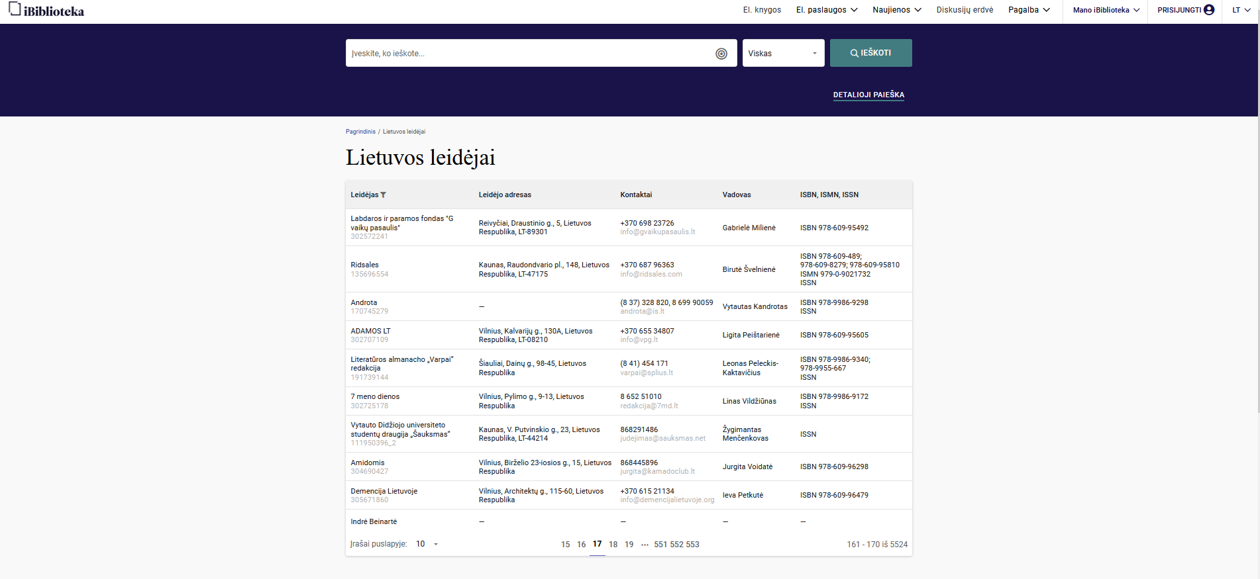
Leidėjų katalogas https://ibiblioteka.lt/metis/lithuanian-publishers

Slide 12
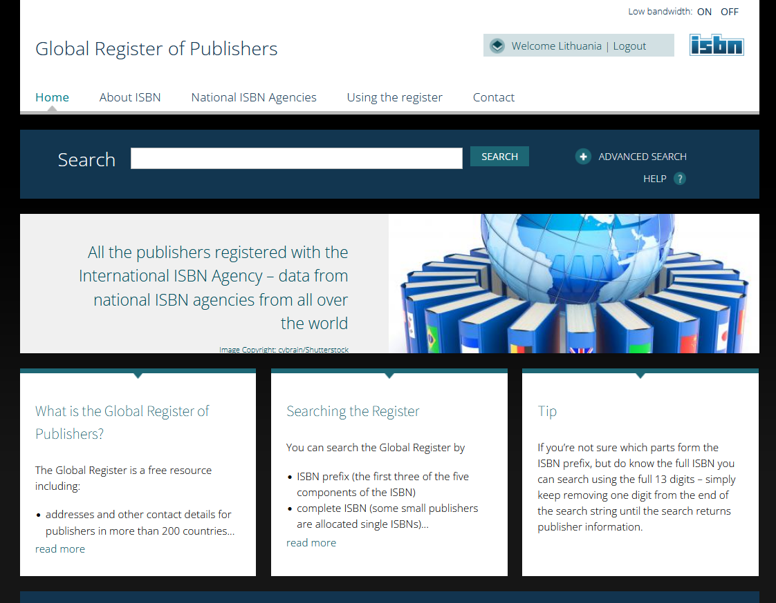
Pasaulinis leidėjų katalogas https://grp.isbn-international.org/

Slide 13
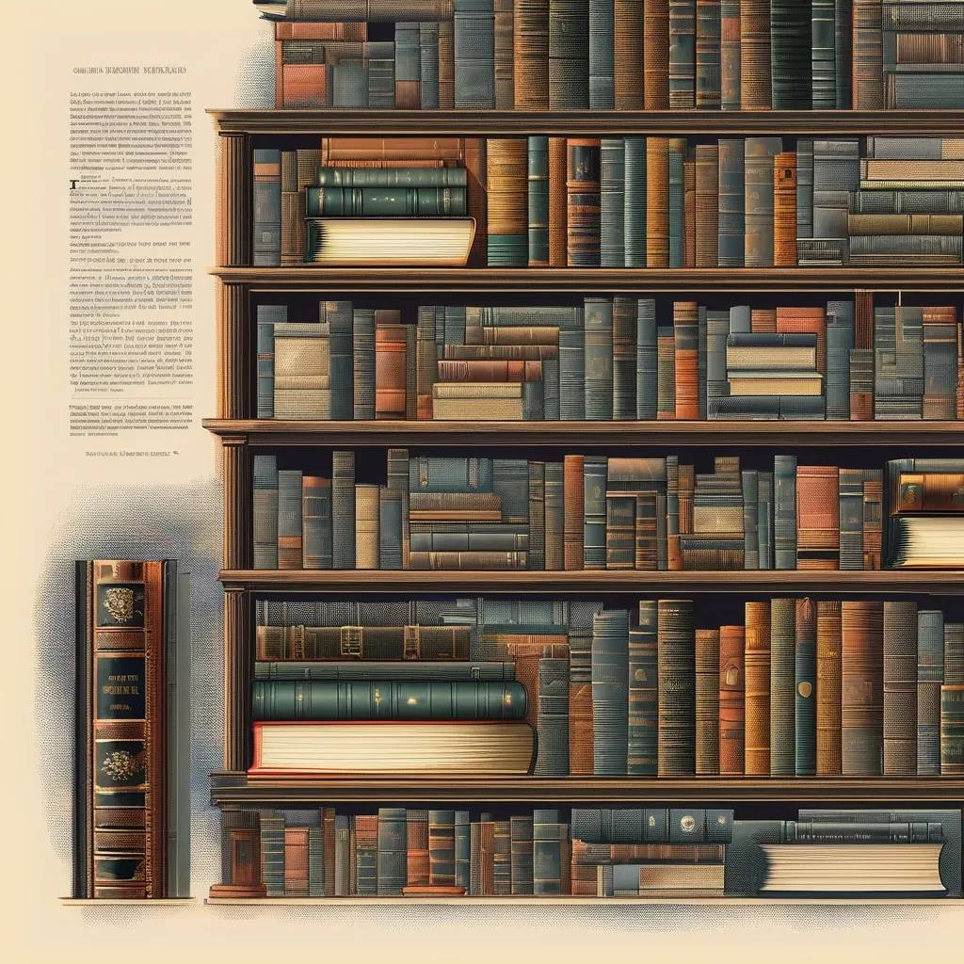
ISBN savybės ir privalumai leidėjui
Unikalus knygų identifikavimas;
Atsargų valdymas;
Tiekimo grandinės efektyvumas;
Pardavimų stebėjimas ir ataskaitų teikimas;
Metaduomenys ir pasiekiamumas;
Teisių valdymas.

Slide 14
Mokomųjų leidinių tipai
Vadovėliai:
Pagrindinė mokymo medžiaga, skirta konkrečiam dalykui ir klasei.
Apima teoriją, užduotis.
Struktūruoti pagal mokymo programą.
Pratybų sąsiuviniai:
Papildoma medžiaga praktiniam įgūdžių lavinimui.
Įvairios užduotys, pratimai, testai.
Chrestomatijos:
Įvairių autorių tekstų rinkiniai, skirti literatūros ar humanitarinių dalykų studijoms.
Metodinės priemonės:
Leidiniai mokytojams, su metodine medžiaga, patarimais.
Padeda planuoti pamokas, parinkti užduotis.
Mokomosios kortelės:
Kortelės su informacija, skirtos mokymuisi ir įsiminimui.
Skaitmeniniai mokomieji leidiniai:
Elektroniniai leidiniai, skirti mokymuisi naudojant skaitmeninius įrenginius.
Mokomieji plakatai ir žemėlapiai:
Vizualinės mokymo priemonės, skirtos vaizdiniam informacijos pateikimui.

Slide 15
Alternatyvūs atvejai
Vadovėlis su pratybomis:
Jei pratybos yra tiesioginė ir neatskiriama vadovėlio paketo sudedamoji dalis, jis gali bendrai naudoti vadovėlio ISBN arba gali būti laikoma paties vadovėlio dalimi.
Mišri medija (vadovėlis + CD-ROM, vadovėlis + internetinė prieiga, pvz., nemokamas PDF atsisiuntimas, pridedamas prie fizinio vadovėlio)
Vadovėlis + CD-ROM/DVD: pagrindinis elementas yra vadovėlis. Daugeliu atvejų ISBN priskiriamas visam paketui (knygai + diskui). Diskas laikomas vadovėlio priedu.
Vadovėlis + internetinė prieiga: vadovėliui suteikiamas ISBN. Jei internetinė prieiga yra pakankamai didelė, kad ją būtų galima laikyti atskiru produktu, jis gali turėti savo identifikatorių (pvz., DOI), bet jis negaus atskiro ISBN.

Slide 16
Alternatyvūs atvejai
Mokomieji žaidimai (stalo žaidimai, kortų žaidimai, programinė įranga):
Stalo žaidimai / kortų žaidimai: paprastai negauna ISBN, nebent juose yra daug tekstinio turinio, kuris yra būtinas norint naudoti žaidimą mokymo tikslams ir padaro jį „panašų į knygą“. Vien taisyklių sąsiuvinio neužtenka, kad žaidimui būtų suteiktas ISBN numeris.
Mokomoji programinė įranga: taikomas tas pats principas. Programinė įranga gali gauti ISBN, jei joje yra daug tekstinio turinio, kuris yra neatsiejamas nuo jos naudojimo. Tačiau dauguma mokomosios programinės įrangos identifikuojama ir platinama kitomis priemonėmis, pvz., serijos numeriais.
Žaidimo taisyklių sąsiuviniai: jei žaidimo taisyklių sąsiuvinis parduodamas atskirai, jam reikės ISBN.

Slide 17
ISBN pateikimo vieta
Būtina:
Antraštinio lapo kitoje pusėje (autorių teisių puslapyje);
Apatiniame knygos galinio viršelio kampe;
Jei yra apsauginis aplankas, apatiniame dešiniajame galinio apvalkalo skydelio kampe.
Neprivaloma vieta:
Knygos nugarėlė (jei knyga stora);
Internetiniame leidinyje ISBN kodas rodomas pirmajame ekrano lange arba ekrane, kuriame yra autoriaus teisių apsaugos ženklas.

Slide 18
ISBN kodo pateikimas
ISBN turi prasidėti priešdėliu „ISBN“.
„e-ISBN“ arba „eISBN“ dažnai vartojamas kalbant apie ISBN kodus, priskiriamus elektroninėms knygoms. Tačiau svarbu suprasti, kad techniškai tokio dalyko kaip „e-ISBN“ nėra. Yra tik ISBN.
ISBN turi būti pateikiamas su brūkšneliais;
Brūkšneliai turi būti loginėje padėtyje, pvz.,
Pupa : [lietuvių kalbos] pratybų sąsiuvinis 1 klasei / Jolanta Banytė, Džeralda Kuzavinienė, Vilija Vyšniauskienė. – 1-asis leid., 2022 [m. tiražas].
Sąs. 3. – 2022. – 63, [1] p.. – ISBN 978-609-8318-57-9. – ISBN 978-6098-31-857-9 (klaidingas).

Slide 19
Brūkšninis kodas
Brūkšninis kodas paprastai dedamas apatiniame galinio viršelio kampe.
ISBN paprastai pateikiamas kaip EAN-13 brūkšninis kodas.
Generuojant brūkšninį kodą būtina atsižvelgti:
Dydis: brūkšninis kodas turi būti pakankamo dydžio, kad jį būtų lengva nuskaityti.
Tylios zonos: įsitikinkite, kad abiejose brūkšninio kodo pusėse yra "tylios zonos" (laisvos vietos), kad būtų galima tiksliai nuskaityti.
Juoda ir balta: idealiu atveju brūkšninis kodas turėtų būti spausdinamas juodu rašalu baltame fone, kad būtų optimalus kontrastas. Nenaudokite spalvų ar raštų, kurie gali trukdyti nuskaityti.
Venkite kliūčių: nedėkite ISBN virš grafikos, vaizdų ar kitų elementų, kurie galėtų jį užgožti.

Slide 20
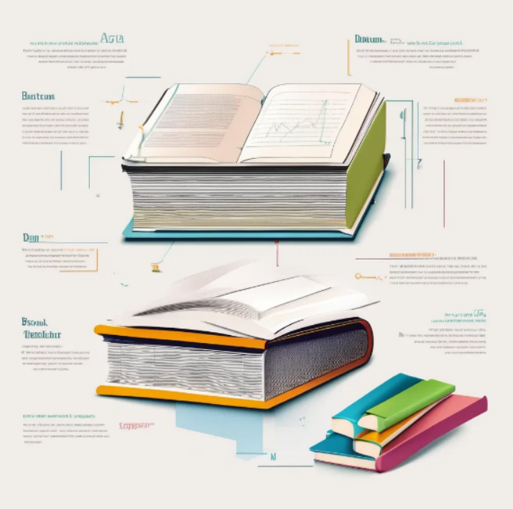
Metaduomenų svarba
Atrandamumas ir paieška internetinėse parduotuvėse ir duomenų bazėse:
geri metaduomenys padeda potencialiems skaitytojams rasti jūsų knygą
Tikslus pardavimo stebėjimas ir ataskaitų teikimas:
ISBN pagrįstas stebėjimas: ISBN yra unikalus identifikatorius, susiejantis pardavimo duomenis su jūsų knyga.
Tiksli knygos informacija:
informuoti pirkimo sprendimai: išsamūs ir tikslūs metaduomenys padeda skaitytojams priimti pagrįstus pirkimo sprendimus.
Tiekimo grandinės efektyvumas:
teisingi metaduomenys sumažina klaidas tiekimo grandinėje, pvz., neteisingas siuntas arba netinkamai pažymėtas knygas.

Slide 21
Metaduomenų elementai
Metaduomenų elementai, į kuriuos reikia atkreipti dėmesį:
Pavadinimas ir paantraštė: aiškūs, glausti ir daug raktinių žodžių.
Autoriaus vardas (-ai): teisingai suformatuotas ir parašytas.
Leidėjo pavadinimas: nuoseklus ir tikslus.
Išleidimo data: tikroji knygos išleidimo data.
Raktiniai žodžiai: atitinkami ir konkretūs terminai, kuriuos skaitytojai gali naudoti ieškodami jūsų knygos.
Formatas: minkštas, kietas viršelis, el. knyga, garsinė knyga ir kt.
Puslapių skaičius
Pagalbininkai: redaktorius, iliustratorius, vertėjas ir kt.
Nauji elementai: prieinamumo galimybės ar lengvai suprantama kalba formatas.

Slide 22
Metaduomenų svarba
Atlikta paieška Lietuvos integralioje bibliotekų informacijos sistemoje ibiblioteka.lt.
Paieškos kriterijai: Matematikos vadovėlis, leidykla Šviesa. Gautas rezultatas – 14 099!!
Antrasis papildomas kriterijus – spausdinta knyga. Gautas rezultatas – 10 487.
Trečiasis papildomas kriterijus – lietuvių k. Gautas rezultatas – 7 625.
Ketvirtasis papildomas kriterijus – pradinukams. Gautas rezultatas – 1 840.
Penktasis papildomas kriterijus – matematikos tema. Gautas rezultatas – 399.
Šeštasis papildomas kriterijus – išleidimo metai. Gautas rezultatas – 28.

Slide 23
Dažniausios klaidos
Netinkamas ISBN priskyrimas:
Tas pats ISBN kodas priskiriamas keliems skirtingiems leidimams ar formatams.
Naujam leidimui, kuriame yra reikšmingų pakeitimų, nepriskiriamas naujas ISBN kodas.
ISBN kodas priskiriamas leidiniams, kuriems jis neskirtas, pavyzdžiui, periodiniams leidiniams.
Gėrybių pintinė : mokomoji priemonė : amžius 2–7 m.. – [2023]. – 1 dėžutė (10 žaidimo lap., 84 kortelės). – ISBN 978-609-8305-33-3. – ISBN 978-609-8305-25-8 (klaidingas)
Gėrybių pintinė : mokomoji priemonė, 2–7 m.. – [2023]. – 1 pdf failas (18 p.). – ISBN 978-609-8305-25-8
Emocijų ir jausmų paletė : mokymo priemonė / Laima Paulauskienė. – 2021. – 1 dėžutė (1 lap., 84 kortelės). – ISBN 978-9955-32-530-7.
Палитра эмоций и чувств : учебное пособие / Лайма Паулаускене. – Шяуляй : Луцилий, 2021. – 1 dėžutė (1 lap., 84 kortelės). – ISBN 978-9955-32-530-7 (klaidingas).

Slide 24
Dažniausios klaidos
Netiksli informacija:
Pateikiama netiksli informacija apie knygos leidimą, formatą ar autorių.
ISBN kodo neteisingas užrašymas knygoje ar leidiniuose.
ISBN ir metaduomenų neatitikimas:
ISBN kodas neatitinka knygos metaduomenų.
Metaduomenys yra nepilni arba netikslūs.
ISBN kodo nesuteikimas skaitmeniniams leidiniams:
Leidėjai nesikreipia dėl ISBN kodo elektroninėms knygoms skirtingu formatu, pvz., pdf ar epub.

Slide 25
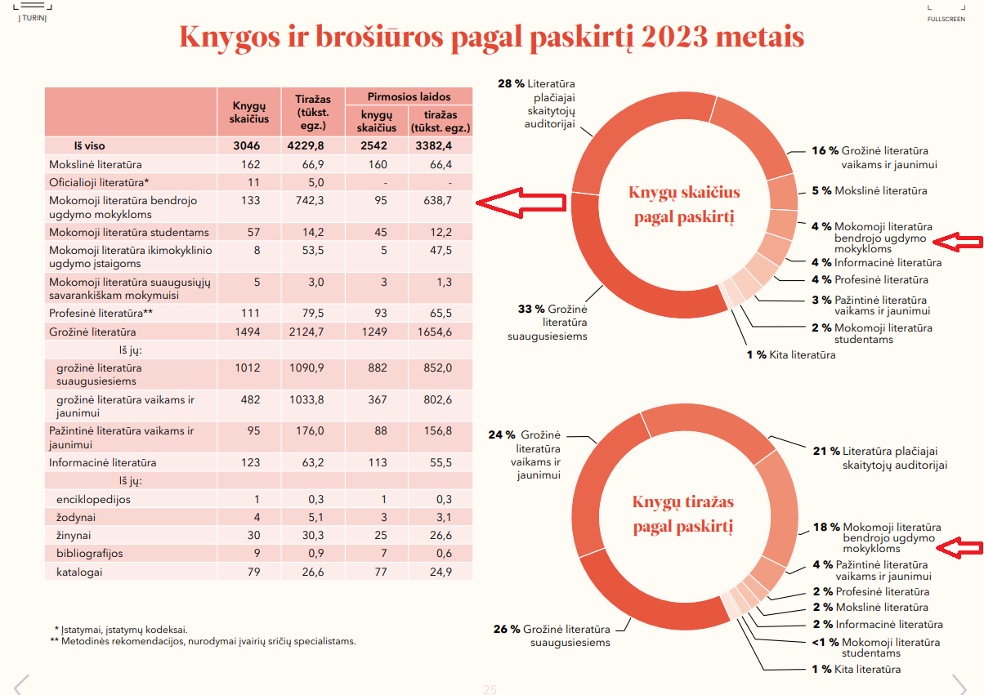
Statistikos duomenys
Preliminarūs 2024 m. duomenys:
241 vadovėliai 1502,7 tūkst. egz. tiražu
dar 46 mokomosios literatūros leidiniai (396,8 tūkst. egz. tiražu) pateko į smulkiųjų leidinių apskaitą (kartotinos pratybų laidos).

Slide 26
Europos Prieinamumo Aktas (direktyva 2019/882 dėl gaminių ir paslaugų prieinamumo reikalavimų)
Prieinamumo reikalavimai:
Leidėjai turės užtikrinti, kad jų elektroninės knygos ir kiti skaitmeniniai leidiniai atitiktų tam tikrus prieinamumo reikalavimus. Tai apima, pavyzdžiui, galimybę keisti teksto dydį, šriftą ir spalvas, naudoti ekrano skaitytuvus ir kitas pagalbines technologijas.
Skaitmeninių formatų pritaikymas:
Leidėjams teks pritaikyti savo skaitmeninius formatus, kad jie būtų prieinami žmonėms su negalia. Tai gali apimti, pavyzdžiui, EPUB 3 formato naudojimą, kuris palaiko prieinamumo funkcijas.
Metaduomenų teikimas:
Leidėjai turės teikti metaduomenis, kurie nurodo knygos prieinamumo ypatybes. Tai padės žmonėms su negalia rasti prieinamus leidinius.
Testavimas ir vertinimas:
Leidėjai turės testuoti ir vertinti savo leidinių prieinamumą, kad įsitikintų, jog jie atitinka reikalavimus.
Informacijos teikimas:
Leidėjai turės teikti informaciją apie savo leidinių prieinamumą, kad vartotojai galėtų priimti pagrįstus sprendimus.

Slide 27
Dėkoju už dėmesį!
Jei turite daugiau klausimų, rašykite ar skambinkite:
ISBN ir ISMN Lietuvos agentūra Lietuvos nacionalinė Martyno Mažvydo biblioteka Gedimino pr. 51, LT-01109 Vilnius, Lietuva Tel. +370 5 239 86 49; Mob. +370 685 78663 El. p. isbnltu@lnb.lt www.lnb.lt

